Slide 1
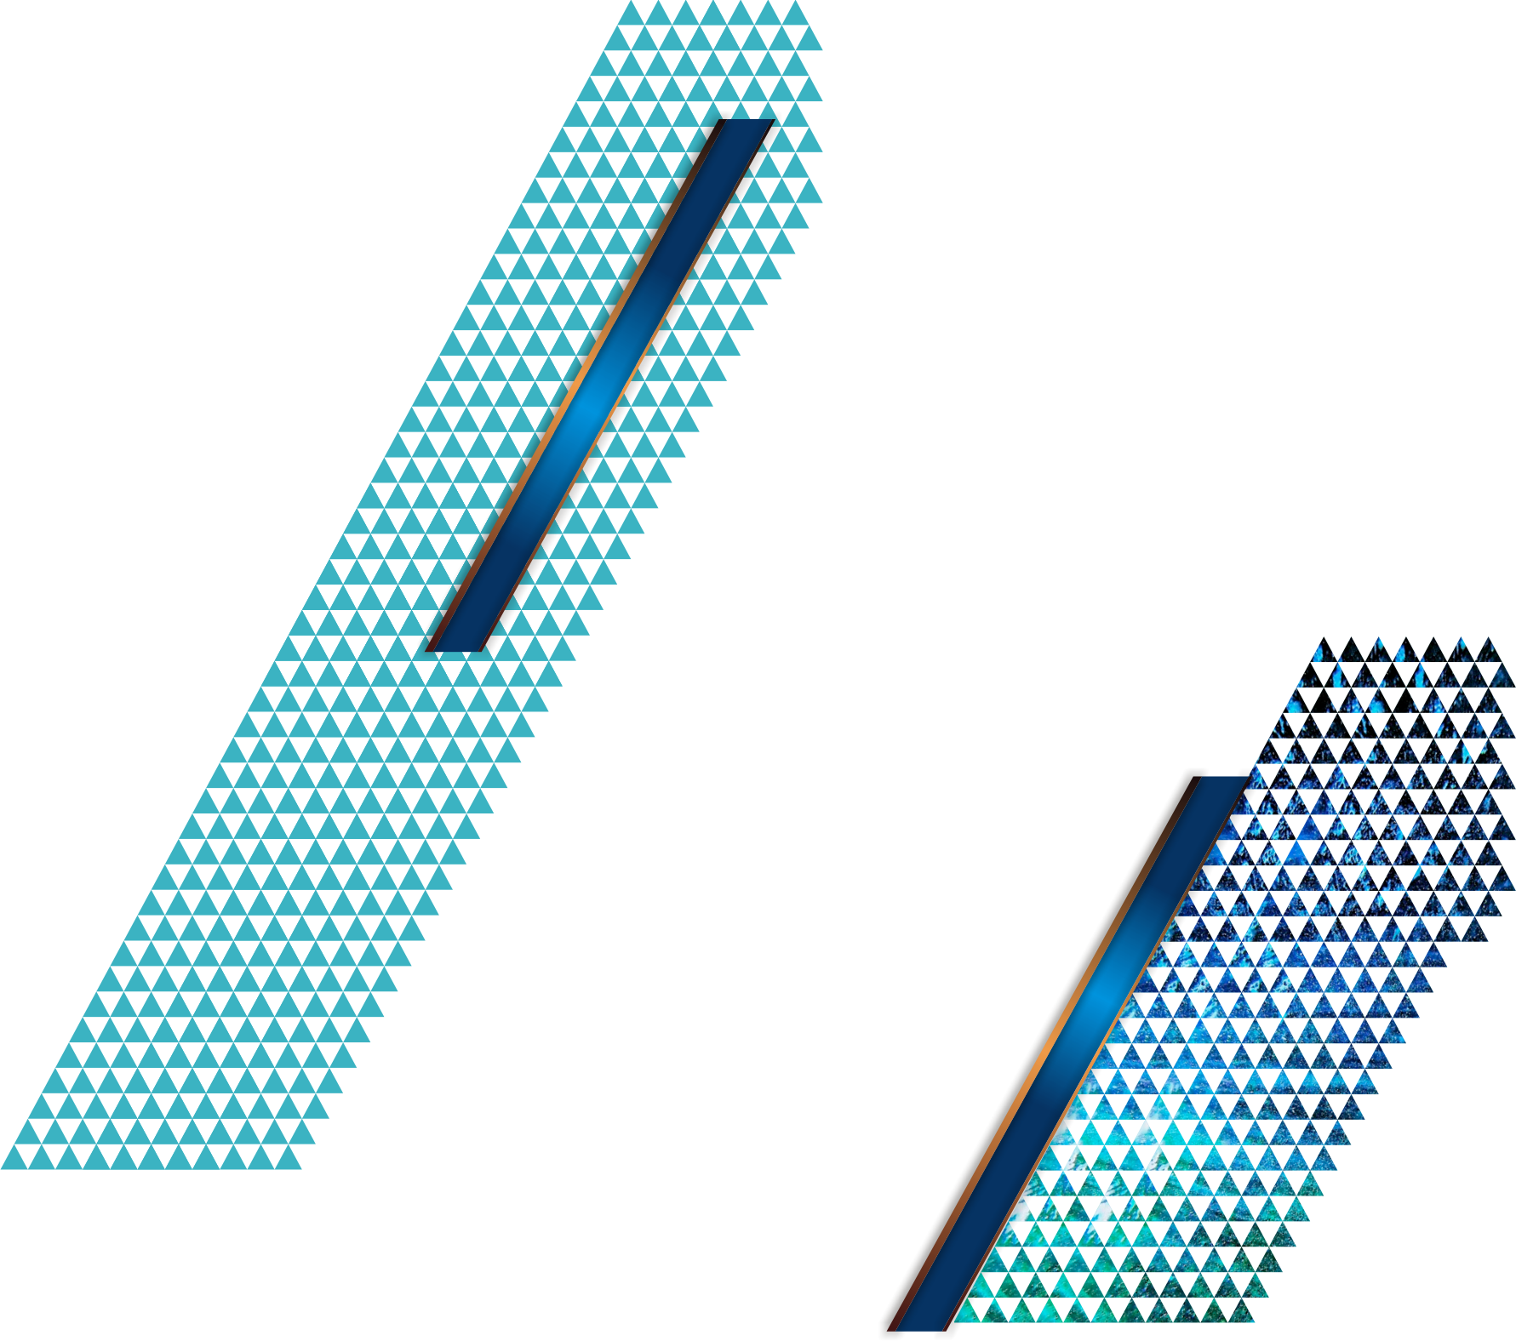
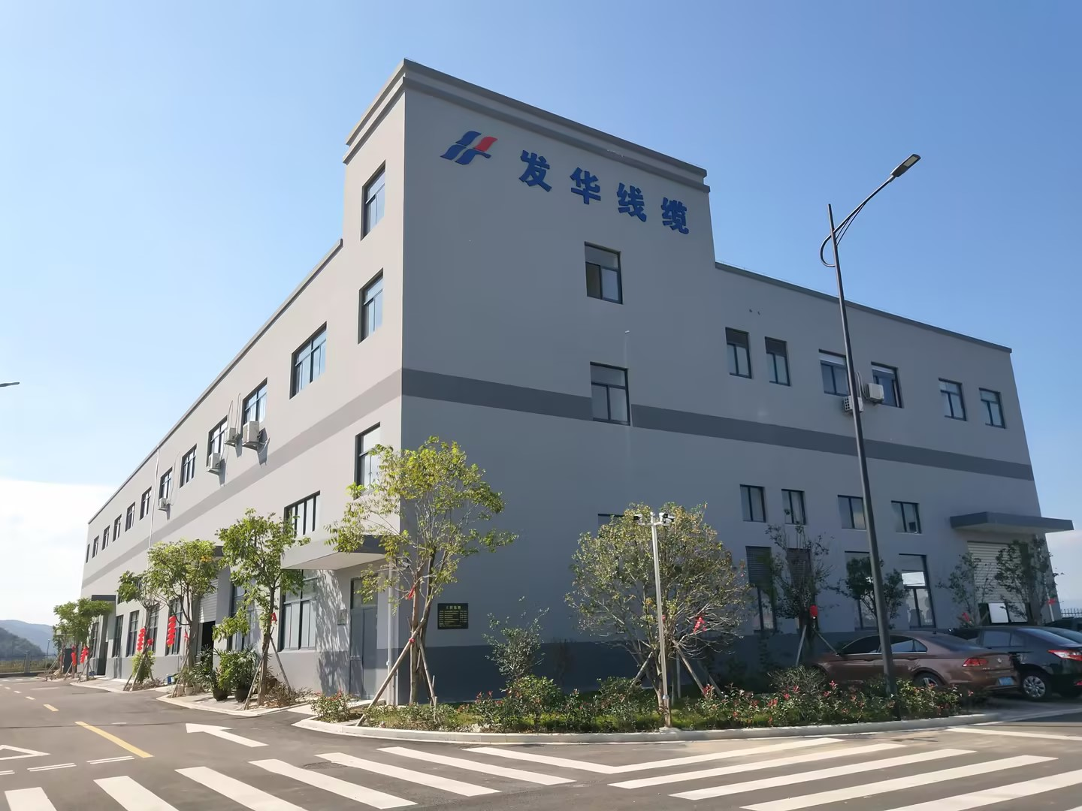
象 山 发 华 线 缆 有 限 公 司
01
公司简介
Company Profile
02
主营业务
目录
Main business
03
企业优势
CONTENT
Enterprise Advantage
04
规划展望
development planning
地址：宁波市象山县西周镇汇川路55-27号
电话：0574-65837193 13355985769
邮箱：lifazhan0716@126.com

Slide 2
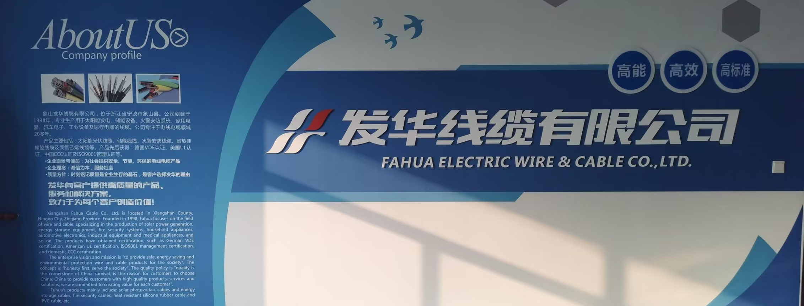
COMPANY
PROFILE
象山发华线缆有限公司座落在美丽的海滨城市象山，它创建于1998年，自成立以来公司始终秉持三一理念（品质第一，服务第一，创新第一），专注于耐热硅胶线、硅胶编织线、pvc电子线、新能源汽车线、特软硅胶线、火警安防线，太阳能光伏线及储能线缆的研发与生产，我们以客户需求为导向，以国内外认证为标准，致力于为全球客户提供安全、可靠、环保的电线电缆解决方案，助力绿色能源发展。
公司介绍

Slide 3


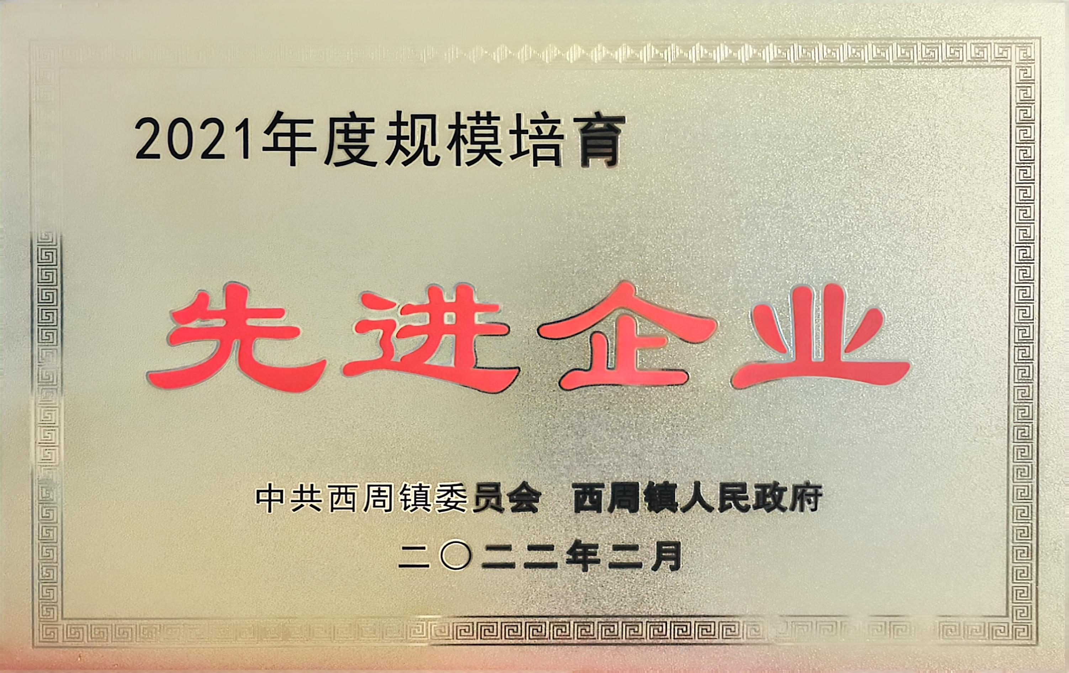
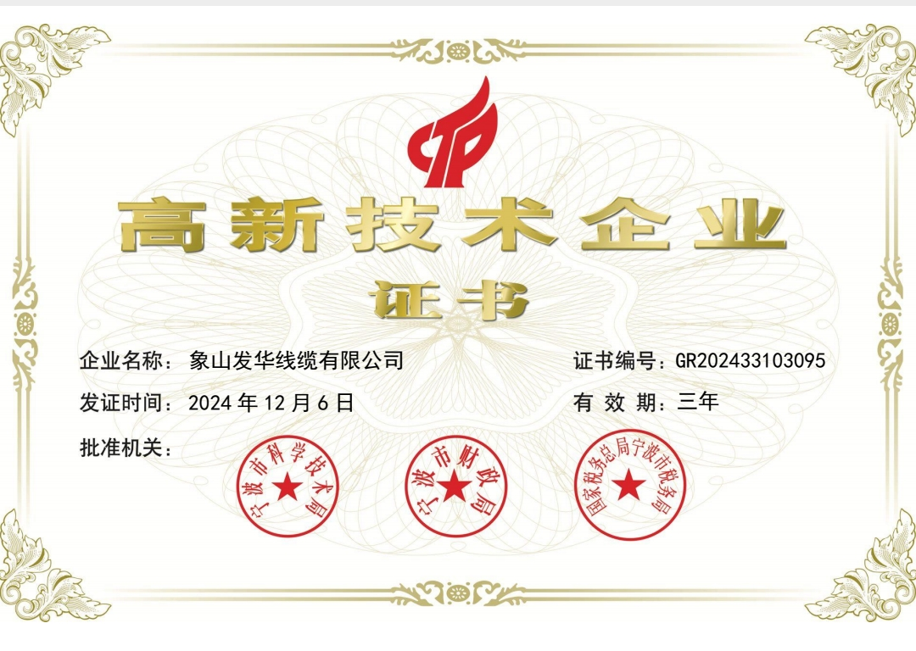
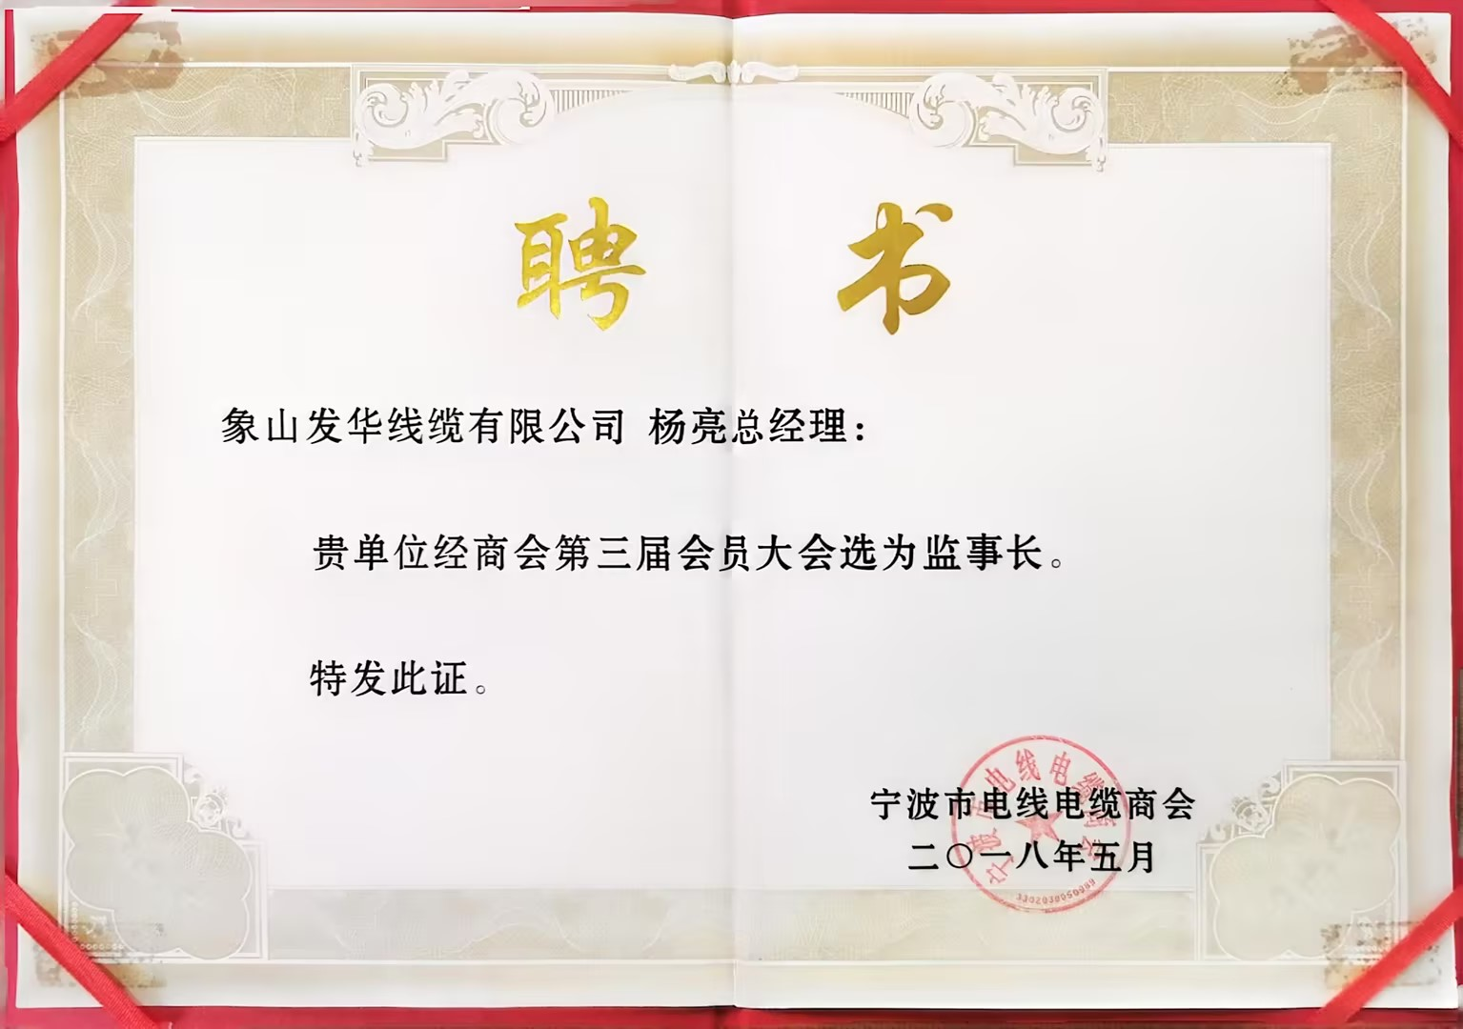
公司简介
Company Profile
企业荣誉
ENTERPRISE HONOR
秉持“创新、品质、服务“理念，深耕电线电缆行业，荣获”先进企业“、”高新技术企业“称号，并当选”宁波电线电缆商会监事长“，这些荣誉是对我们努力的肯定，更是前行的动力。

Slide 4

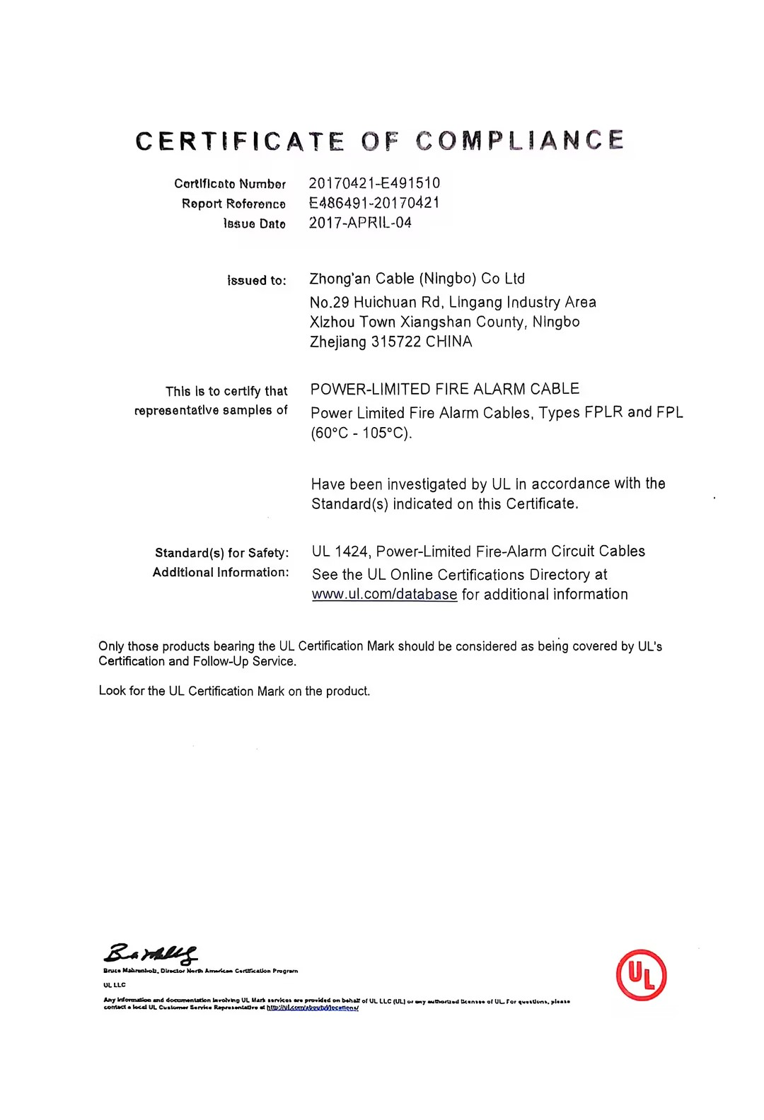
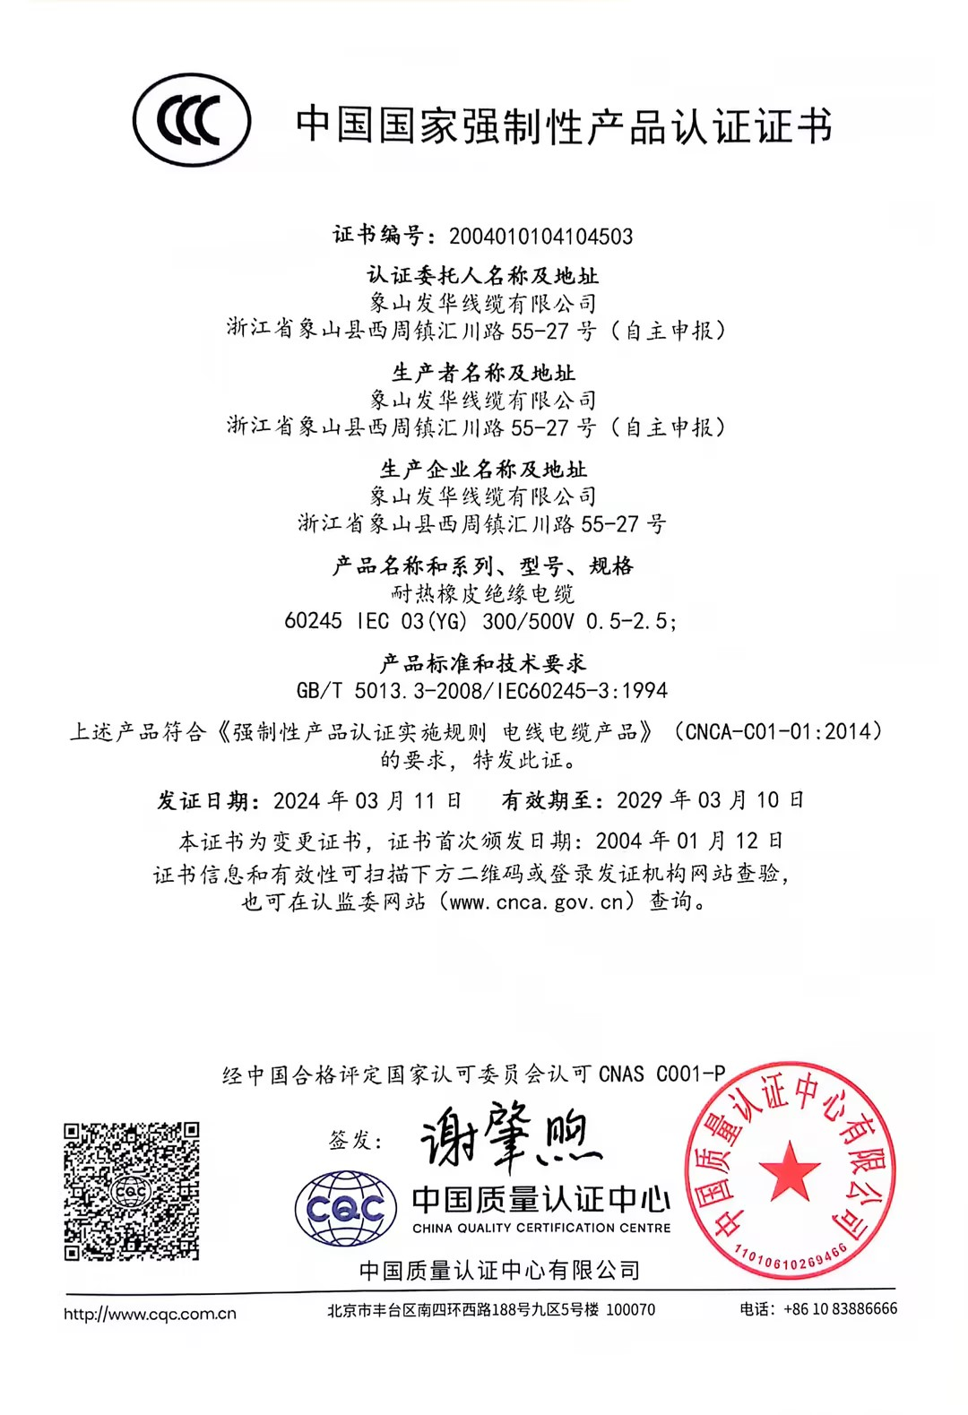
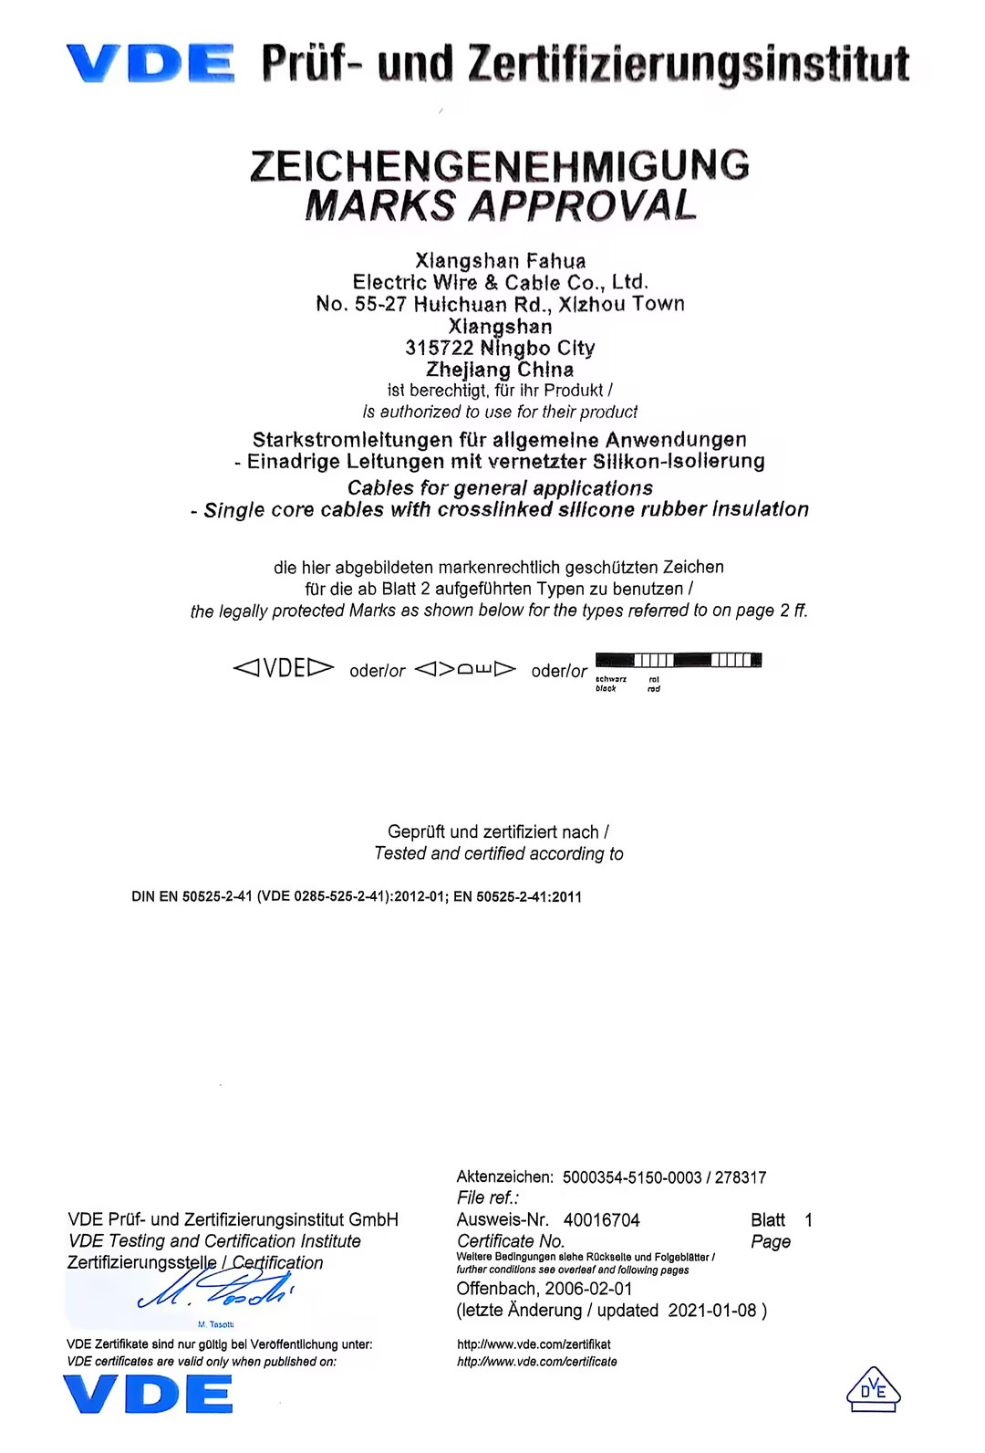
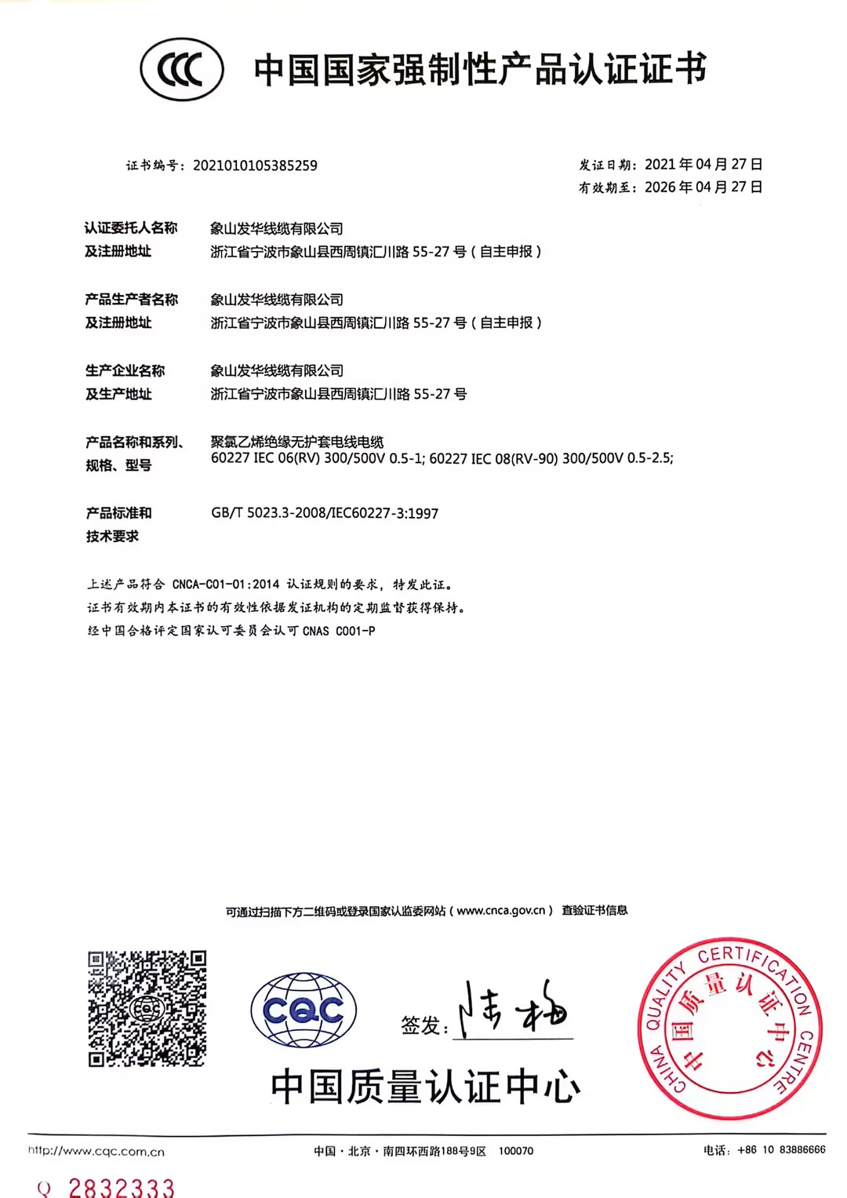
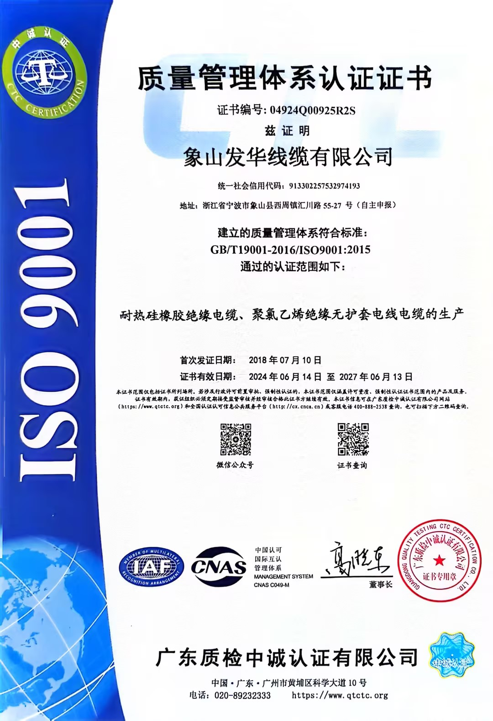
公司简介
Company Profile
认证和资质
公司产品已通过德国VDE、美国UL、CE、TUV、ISO9001体系及中国CCC等多项国际与国内权威认证，并每年顺利通过认证机构的严格考核与检查。这些认证证书是我们对品质承兑的有力证明。

Slide 5
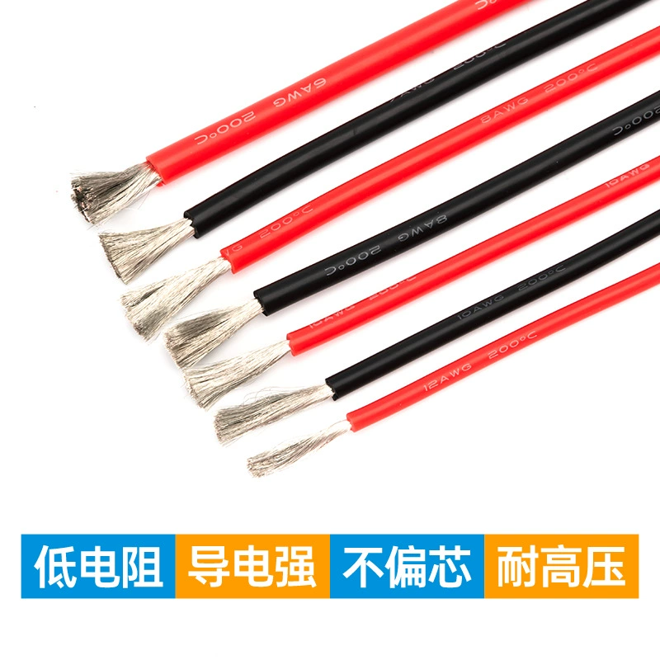
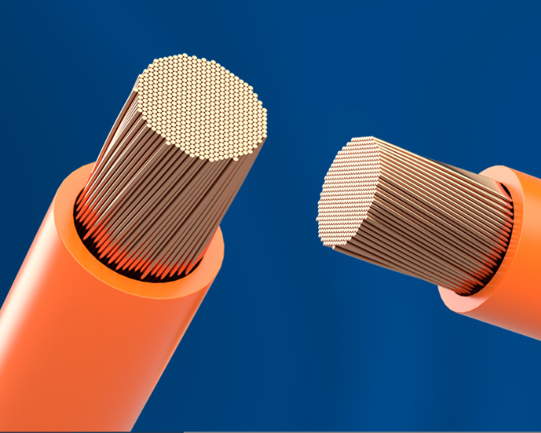
主营业务
Main business
2、新能源汽车线EV、EVP（具备耐高压、耐高低温、抗电磁干扰及高柔韧性，符合相关汽车线缆标准）：
应用场景：新能源汽车高压动力系统（电池包、电机、电控连接）、车载充电机（OBC）、直流变换器（DC-DC）、高压配电箱（PDU）、充电桩及充电枪连接、电动空调压缩机、PTC加热器等。
EV、EVP系列线缆专为新能源汽车高温、强干扰的严苛环境设计，是保障车辆电能传输与信号控制稳定可靠的核心部件。
1、AGRT特软硅胶线（采用0.08mm超细镀锡铜丝绞合，具备-60℃至+200℃耐温、极高柔韧性及优异屏蔽性能）：
应用场景：新能源汽车高压动力总成（电池包/电机/电控）、精密医疗机器人、多关节自动化机械臂、航空航天及轨道交通设备、锂电池组连接、高温工业加热及高频信号传输领域AGRT特软硅胶线凭借其“特软”特性，解决了传统线缆在狭窄空间和频繁运动场景下的布线难题，是高端精密设备与极端环境下的首选连接方案。
4

Slide 6
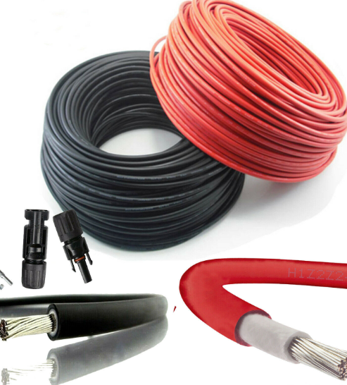
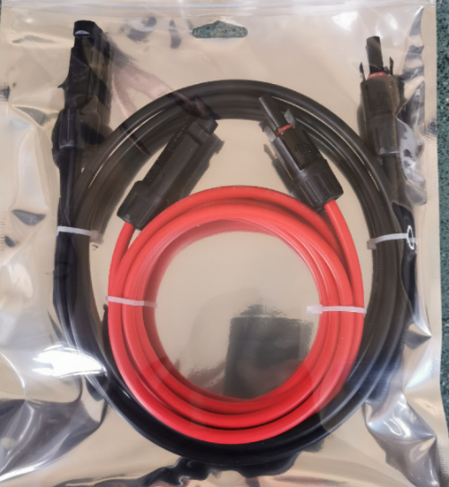
主营业务
Main business
3、太阳能光伏线 IEC 62930/ EN 50618 / PVI-F /CQC PV-YJYJ
应用范围：用于太阳能电池板、光伏发电系统、地面光伏电站、沙漠光伏电站等大规模发电项目，还可用于偏远地区或无电网区域的独立供电系统；
功能：高效电能传输，确保能量高效输送至逆变器或储能设备，具备耐紫外线、耐高温、耐低温、抗老化、抗腐蚀等特性，适应户外复杂环境，采用优质绝缘材料，防止短路、漏电等安全隐患，符合国际安全标准。
太阳能光伏线是光伏发电系统中不可或缺的组成部分。

Slide 7
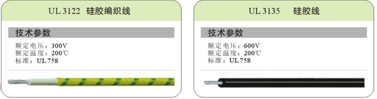
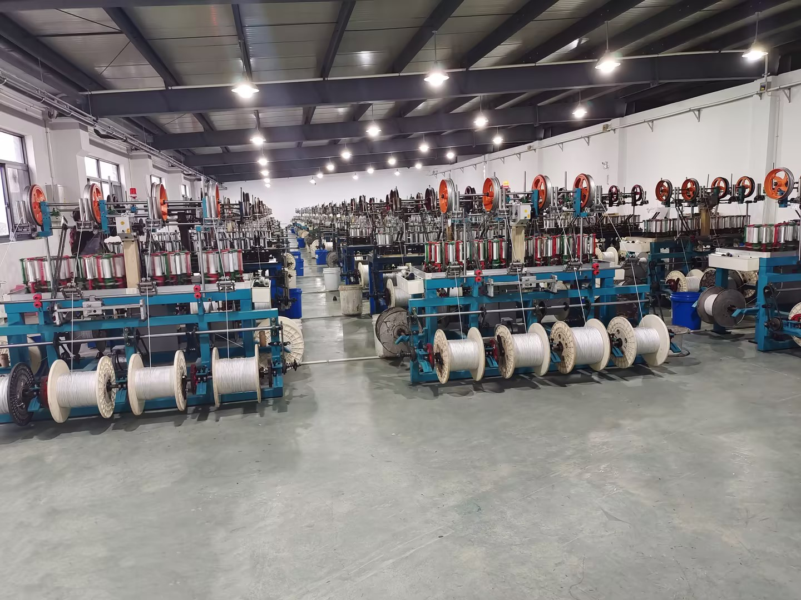
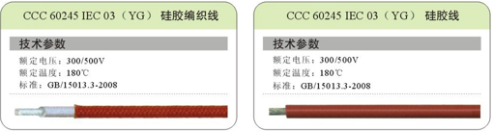
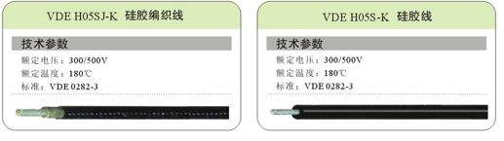
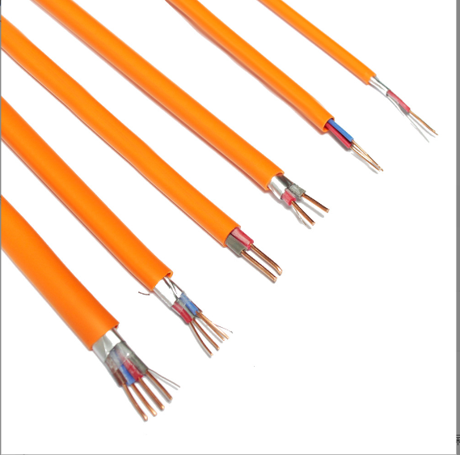
主营业务
Main business
4、硅胶线及硅胶编织线（UL3135、3122，VDE HO5S-K 、HO5SJ-K、H05SS-K CCC 60245 IEC 03 (YG)等:
应用场景：家用电器、汽车电子、工业设备、电机马达、灯具照明、新能源等，电子线的使用范围几乎覆盖了所有需要电能传输和信号连接的领域.
5、火警安防线(UL：FPL、FPLR、 PH30/60/120)：
应用场景：火警报警系统、安防监控设备、汽车电子设备等领域；耐高温，抗燃烧性强，电线电缆外层包裹着阻燃材料，有效地延缓燃烧速度，从而保障用户的使用安全。
4

Slide 8
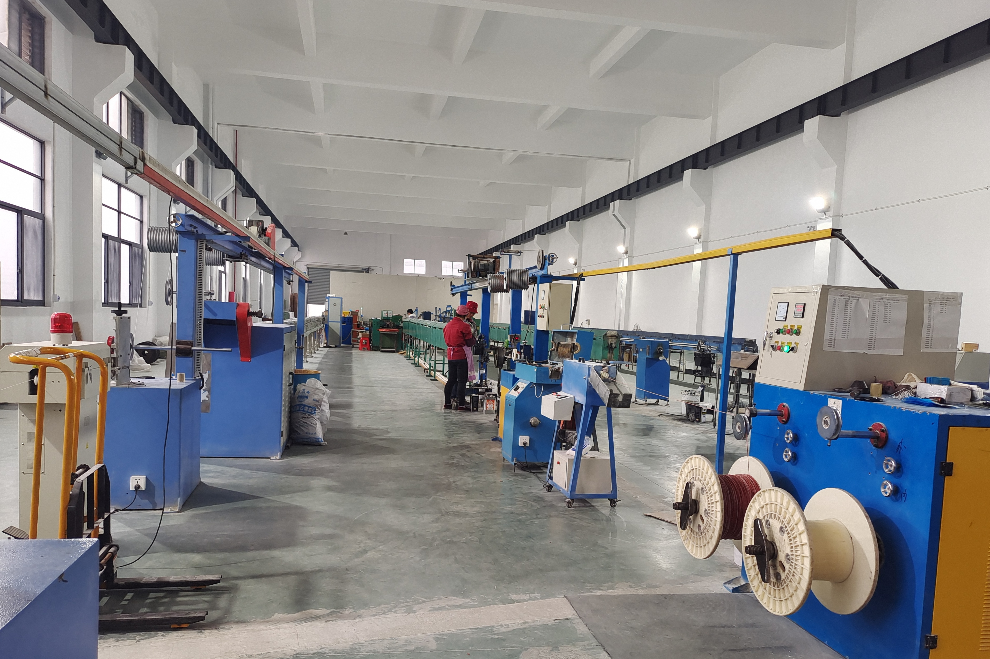
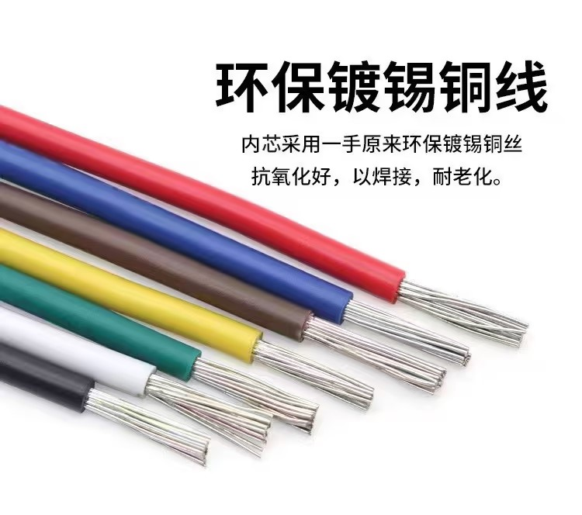
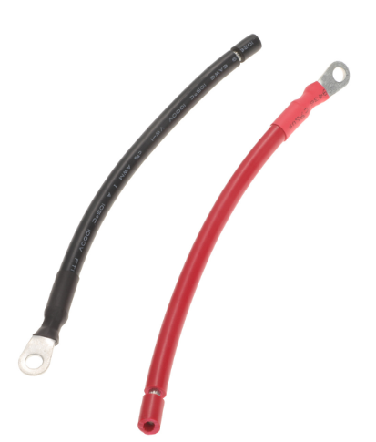
主营业务
Main business
添加标题
6、PVC电子线(UL1005 1007 1569 11109 10918 10483 10980 ,VDE HO5V-U、HO5V-K ,CCC60227 IEC 06RV RV-90等)
是以塑料为绝缘材料的电线，凭借其优异的绝缘性、耐环境性和经济性，成为家用电器、汽车电子、工业设备等领域的理想选择。
7、储能电子线(UL11627、UL10269):
是储能系统中高效传输电能，低电阻、高导电性、确保能量传输稳定，采用耐高温、耐腐蚀材料，优质的绝缘层和保护设计，符合国际安全标准。

Slide 9
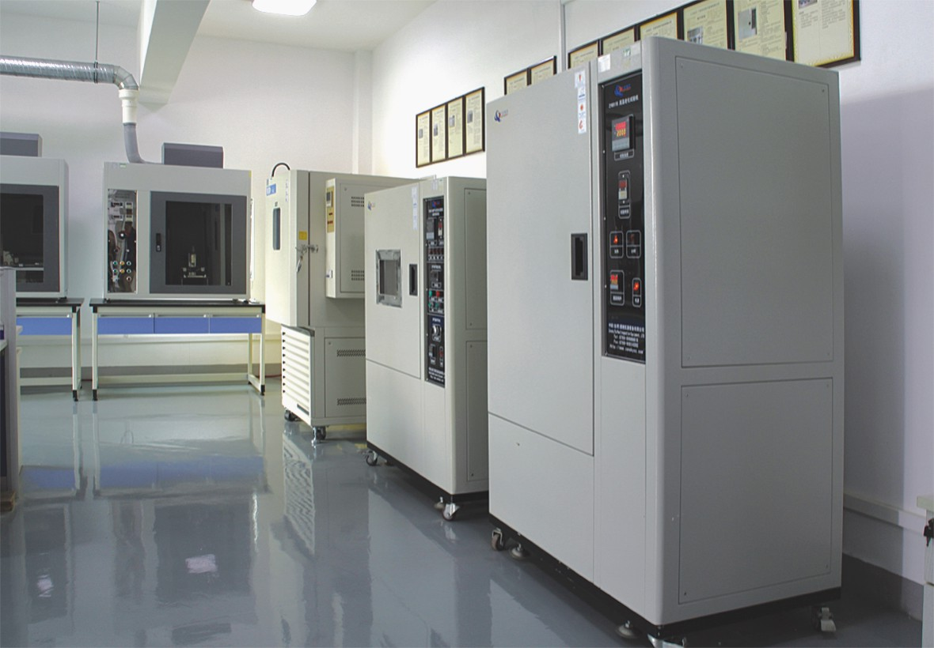
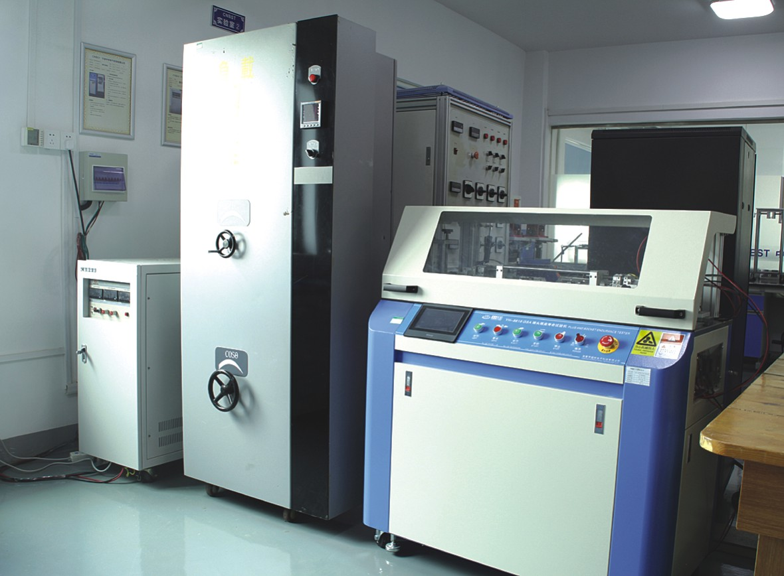
企业优势
Enterprise Advantage
公司拥有先进的工程技术中心和现代化实验室，配有国际领先的检测设备，有独立的研发团队。
实验室专注于耐热硅胶编织线、PVC电子线、新能源汽车线、特软硅胶线、太阳能光伏线及储能线的研发，持续推出创新产品。通过模拟各种极端环境（如高温、高湿、腐蚀等）确保产品在实际应用中的可靠性和耐久性。

Slide 10

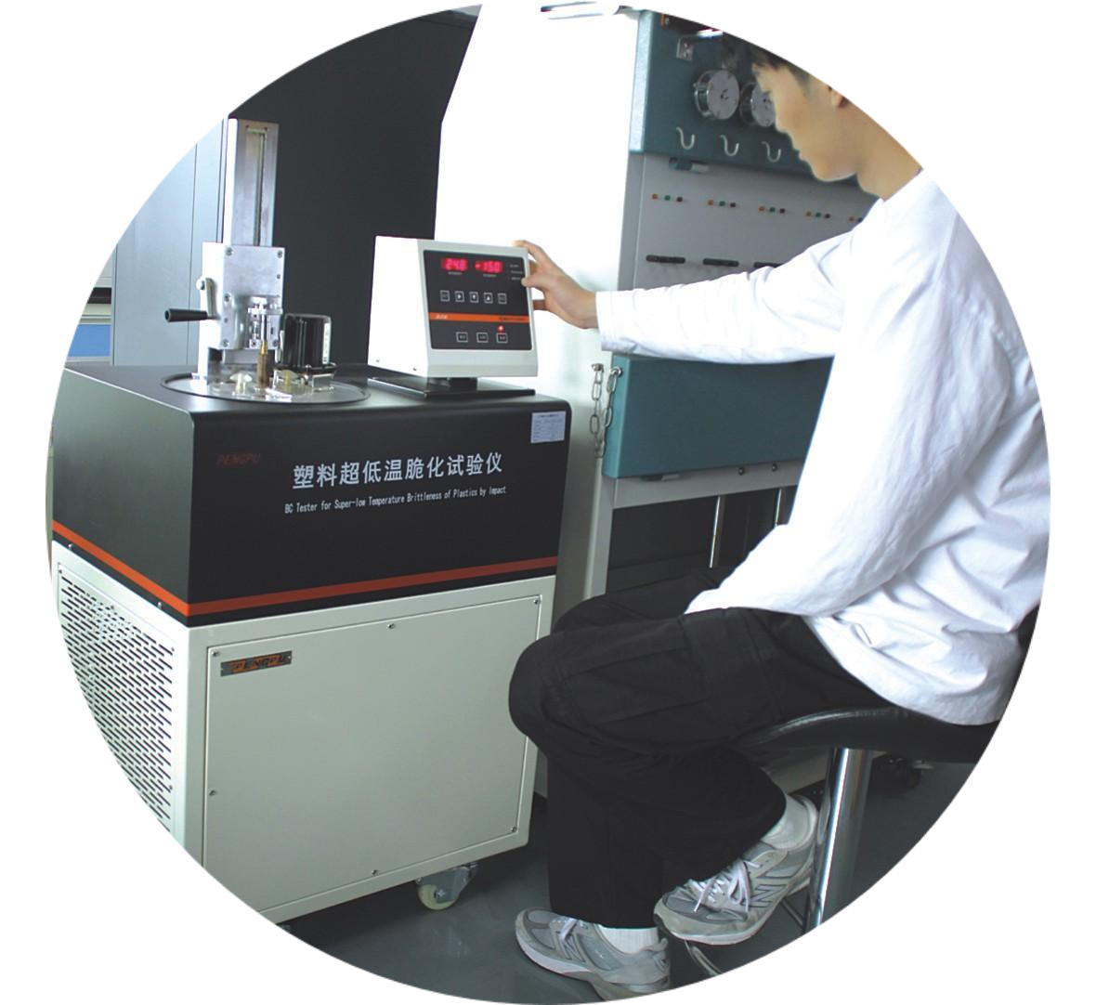
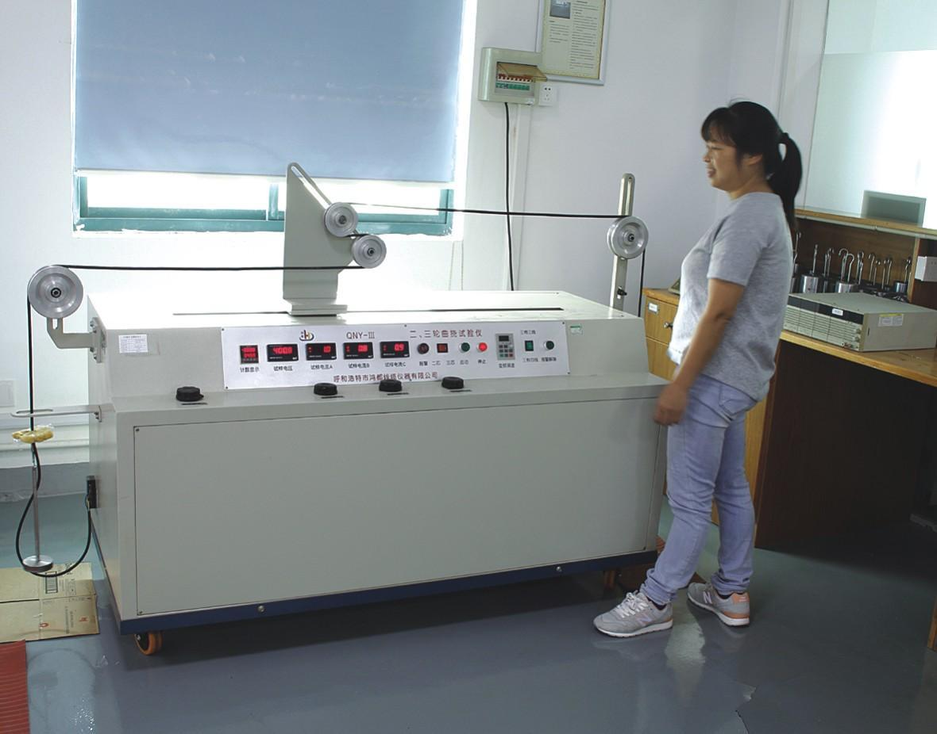
企业优势
Enterprise Advantage
我们研发团队中有2名高级顾问和5名中级以上工程技术人员，通过严格的测试流程（如耐压测试、老化测试、绝缘测试等）杜绝质量隐患。

Slide 11

企业优势
Enterprise Advantage
品质的保障
技术的领先
从材料到成品，全程严格把控，确保产品的可靠性和长期使用寿命
拥有先进的工程技术中心，配备完善的检测设备，确保产品符合国际标准（如VDE UL TUV CCC)
专业团队
定制化服务
持续开展技术培训和创新实践，保持团队的领先优势。
根据客户 需求提供个性化解决方案，满足不同场景的应用要求
市场的认可
可持续发展
应用于新能源、工业制造、家用电器等领域，服务多家知名企业，深受客户信赖
致力于绿色能源领域，推动太阳能光伏线和储能线缆的技术创新，助力全球能源转型

Slide 12
规划展望
Prospects
客户服务
短期1-3年规划目标
品牌建设
完善服务体系，提升客户满意度。
市场拓展
提升品牌知名度，加强行业合作。
制定区域市场战略，加强品牌推广。
技术提升
引入智能化生产线，提升研发能力。

Slide 13
规划展望
Prospects
前景展望
智能化与数字化转型
技术创新驱动增长
引入智能化生产线和数字化管理系统，提升生产效率和产品质量
推动技术创新，探索新材料，新工艺，开发更高效、更环保的产品，满足未来市场需求。
绿色能源领域引领者
可持续发展践行者
紧跟全球绿色能源发展趋势，推动太阳能光伏线和储能线的技术突破。
践行企业社会责任，推动社区发展和员工成长，实现企业与社会的共赢
发华线缆将以技术创新为核心驱动力，深耕绿色能源领域，加速全球化市场拓展。我们致力于成为全球领先的电线电缆供应商，通过智能化与数字化转型，提升生产效率和产品质量。未来，我们将继续践行可持续发展理念，为全球能源转型和环境保护贡献力量，打造具有国际影响力的品牌

